Slide 1
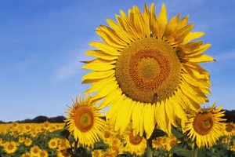
বিজ্ঞান ক্লাসে সবাইকে শুভেচ্ছা

Slide 2


পরিচিতি
আব্দুল হান্নান ভূঁইয়া
(এম.এস-সি, বি.এড )
(সহকারী শিক্ষক)
পূর্ব কাছাড় তোফাজ্জল হোসেন মাধ্যমিক বিদ্যালয়
ফেনী সদর , ফেনী ।
মোবাইল – ০১৭১৯-৩২৫০১২
ইমেইল – hannan.bhuyan@gmail.com
সপ্তম শ্রেণি
বিজ্ঞান
৩য় অধ্যায়
রুপান্তরিত কাণ্ড

Slide 3
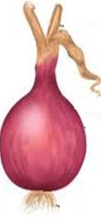
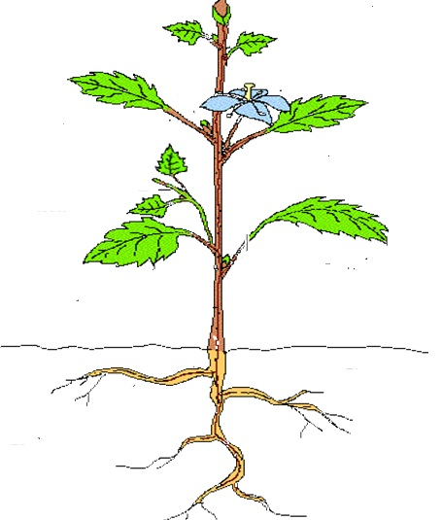
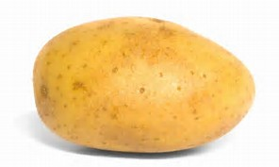
চিত্র গুলো লক্ষ্য কর ।
কাণ্ড গুলো কি একই রকম ?

Slide 4
পাঠ শিরোনাম
রুপান্তরিত কাণ্ড

Slide 5
শিখনফল
এ পাঠ শেষে শিক্ষার্থীরা ---
১.রূপান্তরিত কান্ড কী তা বলতে পারবে ।
২. রূপান্তরিত কান্ডের গঠন ব্যাখ্যা করতে পারবে।
৩. বিভিন্ন রূপান্তরিত কান্ডের কাজ ব্যাখ্যা করতে পারবে ।

Slide 6
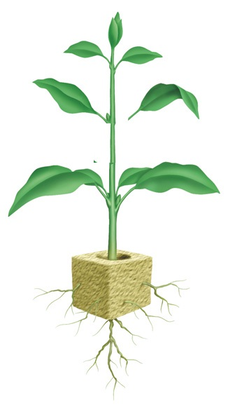
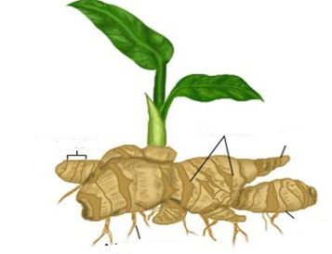
চিত্র দুটি লক্ষ্য কর –কান্ড দুটি কী একরকম ?
কেন এই রূপান্তর হয় ?
অগ্রমুকুল
পর্ব
পর্বমধ্য
পাতা
কক্ষমুকুল
শল্কপত্র
অগ্রমুকুল
পর্বমধ্য
পর্ব
কক্ষমুকুল

Slide 7
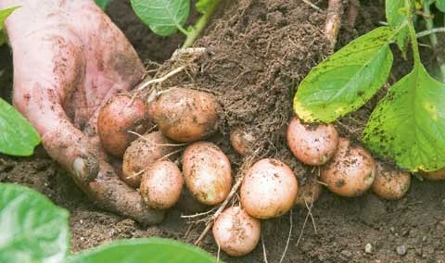
চিত্রের কান্ড মাটির নীচে অবস্থান করার জন্য এধরণের কান্ডের নাম কী ?
ভূনিম্নস্থ রূপান্তরিত কান্ড

Slide 8
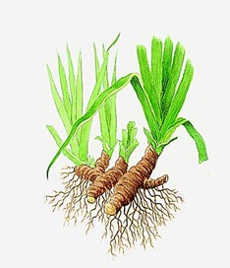
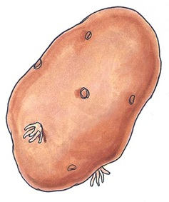
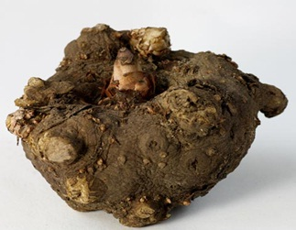
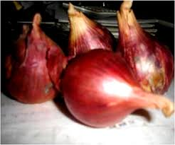
বাল্ব/কন্দ
টিউবার/ স্ফীত কন্দ :
খাদ্য সঞ্চয়ের ফলে আকার গোলাকার বা ডিম্বাকার
খাদ্য সঞ্চয় করে সমান্তরাল ভাবে
রাইজোম
গুড়িকন্দ
গোলাকার, গুঁড়ির মত
খুবই ক্ষুদ্র , গোলাকার, উত্তল

Slide 9

এসো ভিডিও টি দেখি

Slide 10
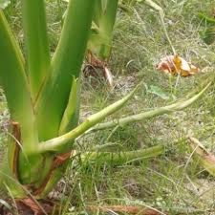
চিত্রের কাণ্ডের নাম কি ?
অর্ধ-বায়বীয় রূপান্তরিত কান্ড
চিত্রের কান্ডের কিছু অংশ মাটিতে ওকিছু অংশ বায়ুতে/ মাটির উপরে অবস্থান করছে ।

Slide 11
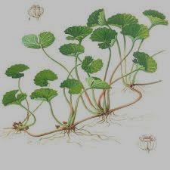
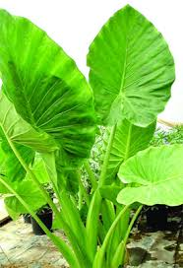
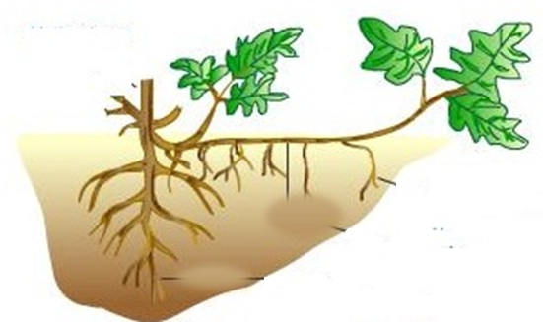
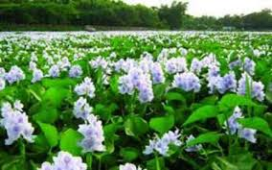
অর্ধ-বায়বীয় রূপান্তরিত কান্ড
রানার /ধাবক
স্টোলন /বক্র ধাবক
সাকার /উর্ধধাবক
অফসেট /খর্বধাবক

Slide 12
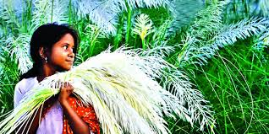
এসো এই ভিডিও টি দেখি

Slide 13
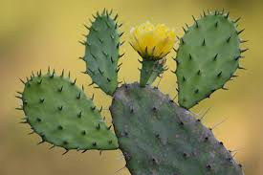
চিত্রের কান্ডের নাম কী ?
বায়বীয় রুপান্তরিত কাণ্ড
বিশেষ কাজ-খাদ্য তৈরী,আরোহণ,আত্নরক্ষা ইত্যাদি কাজের জন্য রূপান্তর

Slide 14
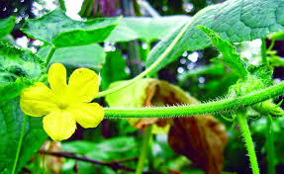
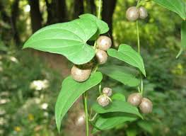
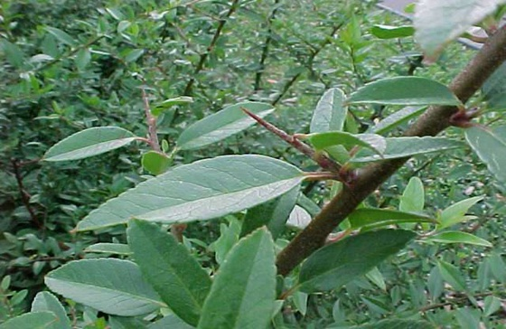
বায়বীয় রুপান্তরিত কাণ্ড
স্টেম টেন্ড্রিল /শাখা আকর্ষী
ফাইলোক্ল্যাড/পর্ণ কান্ড
থর্ণ/শাখা কন্টক
বুলবিল

Slide 15
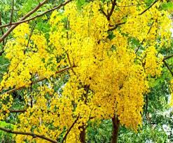
এসো আর একটি ভিডিও টি দেখি

Slide 16
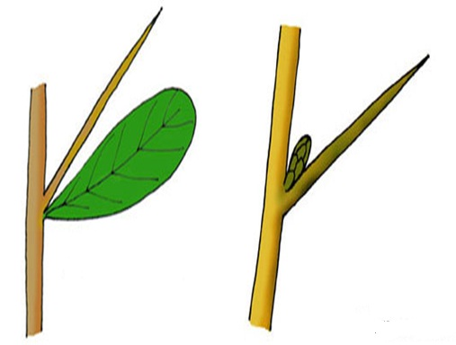
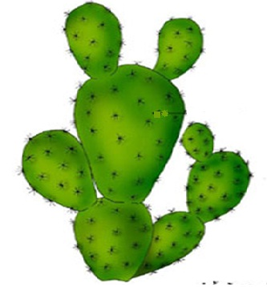
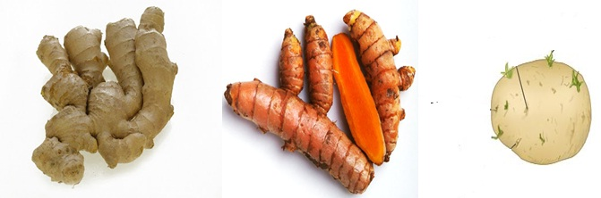
কাজঃ
খাদ্য প্রস্তুত
জীব-জন্তুর আক্রমণ থেকে গাছকে রক্ষা করা
খাদ্য সঞ্চয়

Slide 17
দলগত কাজ :
প্রতিটি দলে ১০ জনে ভাগ হয়ে ।
প্রতিটি দল ছকটি পূরণ কর | কান্ডের নাম | বৈশিষ্ট্য লিখ | উদাহরণ
হলুদ
থানকুনি
ফণিমনসা
রসুন

Slide 18
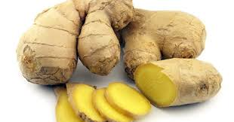
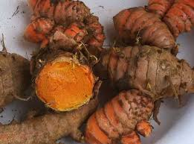
মূল্যায়ন
১ . চিত্রে প্রদর্শিত নমুনাগুলো কোন কান্ডের উদাহরণ ?
ক) স্বাভাবিক কাণ্ড
খ) রুপান্তরিত কাণ্ড
গ.অর্ধ-বায়বীয় রূপান্তরিত কান্ড

Slide 19
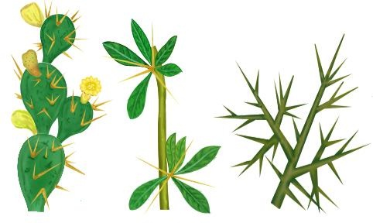
মূল্যায়ন
৩.চিত্রের কান্ডের কাজ নিচের কোনটি ?
2. চিত্রে প্রদর্শিত নমুনাটি কোন কান্ডের উদাহরণ ?
ক.খাদ্য সঞ্চয়
খ.আরোহণ
ক.স্বাভাবিক কান্ড
খ.রূপান্তরিত কান্ড
গ.আত্নরক্ষা
ঘ.আকর্ষন
গ.অর্ধ-বায়বীয় রূপান্তরিত কান্ড
ঘ.বায়বীয় রূপান্তরিত কান্ড

Slide 20
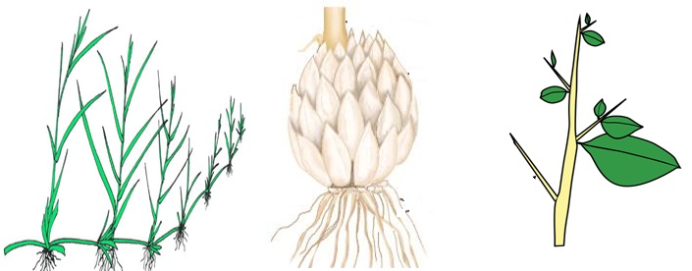
বাড়ির কাজ :
চিত্রের রূপান্তরিত কান্ডগুলোর তুলনা কর ?

Slide 21
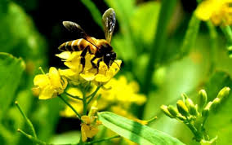
আজকের ক্লাসে উপস্থিত থাকার জন্য ধন্যবাদ

